Slide 1
000 사이트 제작
Project 001
000 웹사이트 조사 / 분석
사이트명 :
웹 주소 :
제작기간(작성일) :
훈련생 이름 :

Slide 2
1. 프로젝트 과제 선정
01-1 클라이언트(의뢰자) 요구 사항
프로젝트 과제 개발자 : 000
내용: 사이트 선정 및 기본 내용
개요
사이트명 : 다나와
웹페이지 주소 : http://www.danawa.com/
주요 서비스/품목 : 신제품 소식 및 사용자 리뷰안내/ 전자기기, 생필품 등을 판매
서비스 대상/ 타깃 : 다양한 제품을 구매하고자 하는 소비자/ 인터넷을 통한 구매를 할 수 있는 이
로고 사용 규정 유/무 : 유 (내용이 다소 부족 → 이에 ________ 사이트 기준을 참고)
다나와 로고 사용 가이드: https://www.danawa.com/corp/prcenter/ci.html?snb=2

Slide 3
1. 프로젝트 과제 선정
01-2 클라이언트(의뢰자) 요구 사항
내용: 웹페이지 구성 기초 요구 사항
요구사항
사이트 변경 사유 : 과거 컴퓨터 제품위주의 사이트에서 종합 포털 쇼핑몰의 재변화를 추구하지만, 전체 디자인이 기존 다른 쇼핑몰 사이트와 크게 다르지 않고, 특색이 적어 새로운 디자인으로 재구성하기 위해
기대하는 결과 : 사회에 다양한 정보를 원활하게 제공할 수 있도록 새로운 사이트 구축을 통해 다양한 소비자 유입, 더 나은 웹페이지 구축
요구 디바이스 환경 : 1280px 기준 그 이상의 화면의 크기를 가지는 기기 + 반응협웹페이지 구성
사용 색상 : 흰색, 파란색, 녹색, 회색, etc.
디자인 컨셉 : 이쁘게, 단순하게, 화려하게….
주요 사이트 키워드(1차) : 남성, 리뷰, 유투브,…

Slide 4
2. 프로젝트 과제 분석
02-1 웹사이트 세부 분석
경영전략 수립 분석 : SWOT ( 강점, 약점, 기회, 위협 )
 | 긍정요인(최저가 비교, 대부분 상품존재, 선택폭 증가) | 부정 요인(상품에 대한 기준이 너무 정확성이 떨어짐)
내부요인 (상품비교가능) | 강점 여러 제품들을 한눈에 비교하여 최저가를 확인하고, 다양한 제품의 선택을 할 수 있게 한다. | 약점 다양한 제품을 한눈에 볼 수 있지만, 해당 내용이 회사 기준의 정확한 변별력이 떨어짐
외부요인 (댓글, 리뷰, …) | 기회 다양한 상품을 홍보, 제품 비교를 통해 더 나은 양질의 상품을 찾아낼 수 있다. 다양한 채널의 확장 가능성. | 위협 댓글을 작성하는 사람들의 평가가 매우 주관적이고, 사용하는 환경이 달라 그 기준을 명확하게 파악하기 어렵다.
주요 핵심사항 : 다양한 상품을 홍보할 수 있는 리뷰어를 찾아내고, 이외 상품을 제휴할 수 있는 업체를 선정하여 채널의 확장을 도모

Slide 5
2. 프로젝트 과제 분석
02
02-2 웹사이트 세부 분석
마케팅 3C 분석 : 소비자
 | 평가요소 | 평가 기준
소비자 | 시장규모, 시장 성장률 | 세분시장의 규모는 적절한가? 적절하지 않다. 관련 제품 및 상품의 시장의 규모는 매우 방대하지만, 현재는 국내 시장에만 국한되어 있기에 더 많은 성장을 이뤄내야한다.
 |  | 성장 가능성이 높은 시장인가? 매우 높다. 현재 상품군의 범위는 국내로 제한되어 있기때문에, 더 많은 다양한 세계의 시장을 점유한다면 더 높은 성장을 이룰 수 있다.
 |  | 세분 시장별 잠재 수요는 어느정도인가? → 코로나 시대로 인하여, 메타버스 및 재택근무의 환경이 권장되고 있는 시대이므로, 그 발전 잠재수요는 헤아릴 수 없다.

Slide 6
2. 프로젝트 과제 분석
02
02-2 웹사이트 세부 분석
마케팅 3C 분석 : 경쟁사
 | 평가요소 | 평가 기준
경쟁사 | 현재의 경쟁사, 잠재적 경쟁사 | 현재의 경쟁사들이 공격적이고 강력한가? 매우 위협적이고 강력하다. 다나와의 경우 현재 경쟁사인 스마트스토어 및 다양한 종합포털사이트들과 다양한 제휴 및 비교를 하면서 홍보에 주 목적을 두고 있는 상황인데, 다나와 경쟁사들에서 비교, 판매 등과 같은 서비스를 시행하고 있어 매우 위협이 되고 있는 상태이다.
 |  | 새로운 경쟁사의 진입 가능성이 높은가? → 기존의 유사한 업체들이 존재하며, 해당 업체들이 새로운 사업의 진출을 모색하고 있으므로, 다소 위협의 가능성이 높다.

Slide 7
2. 프로젝트 과제 분석
02
02-2 웹사이트 세부 분석
마케팅 3C 분석 : 자사
 | 평가요소 | 평가 기준
자사 | 기업 목표, 자원 시너지 효과 | 기업의 목표와 일치 하는가? 소비자가 원하는 방향의 상품을 최대한 선정하여 알권리를 제공. 기준 이상의 과대광고를 통해 홍보하고 있어 과소비를 유도하는 경향이 많다.
 |  | 인적, 물적, 기술적 자원을 갖추고 있는가? 규모에 맞게 적절한 인프라와 기술을 갖추고 있다.
 |  | 기존 서비스와 시너지 효과를 낼 수 있는가? → 명확하고, 필요한 자료만 제공하여 목적과, 용도에 맞는 페이지를 제작한다면, 더 나은 사이트로의 재구축으로 인하여 많은 시너지를 얻을 수 있다.

Slide 8
3. 프로젝트 분석 내용 방향성 선정
02
03-1 분석 자료 정리
페르소나 : 개발 방향성 정리 A타입
인물 A |  | 요구사항 요약: 원하는 제품을 서치했을 때, 배송료도 바로 리스트로 확인 가능하게 해주세요!
이름 | 김00 |  |  | 나이 | 30 | 성별 | 남 | 국적 | 대한민국 | 직업 | 회사원
취미 | 국내에는 없는 해외 제품 구매 |  |  |  |  | 거주지 | 서울 |  |  | 수입 | 월 250만원
라이프스타일
특징 및 스토리 : 다나와 닷컴에서 구매하고자 하는 제품을 검색하면 각 제품의 최저가를 바로 볼 수 있어 굉장히 유용하다. 하지만 어떤 상품에 경우 제품 자체의 최저가는 비교를 잘 했지만 배송료를 갖고 장난치는 경우도 있다. 예를 들어, 제품 가격은 5만원인데 배송료가 20만원인 경우가 있다. 최저가를 표시하는 곳에 배송비도 같이 표기 되었으면 좋겠다. 또는 어떤 제품은 최저가에 표시된 가격과 실제 상품이 올려져 있는 링크를 타고 들어가면 가격이 다른 경우도 있다. 예를 들어, 다나와에서는 최저가가 39000원이지만 제품의 링크를 타고 들어가면 41000원으로 바뀌어 있는 상황이 간혹 있다. 이런 경우 소비자의 입장에서는 당황할 수 밖에 없다.

Slide 9
3. 프로젝트 분석 내용 방향성 선정
02
03-1 분석 자료 정리
페르소나 : 개발 방향성 정리 B타입
인물 B |  | 요구사항 요약: 카테고리를 고를 때, 대분류 중분류 소분류까지 타고타고 들어가서 클릭을 해야만 클릭한 카테고리와 관련된 새로운 창을 보여준다.
이름 | 박00 |  |  | 나이 | 26 | 성별 | 여자 | 국적 | 대한민국 | 직업 | 학생
취미 | 시즌별로 옷 구매하기 |  |  |  |  | 거주지 | 김포시 |  |  | 수입 | 100만원
라이프스타일 |  |  | 알뜰 살뜰한 쇼핑을 하자!
특징 및 스토리 : 가을이 다가오고 있어 셔츠를 사고 싶었다. 그래서 다나와에 가서 카테고리를 보니 “패션/잡화/화장품” 가 보였다. 클릭을 시도했지만 클릭이 안됐다. 그래서 중분류란에 ”여성의류”를 클릭해보았지만 그것도 클릭 되지 않았다. 마지막 소분류로 구별된 ”가디건/니트/조끼”까지 타고 타고 들어가서 클릭을 해야만 해당 페이지로 이동하는 것을 확인하였다. 여성의류를 보고싶지만 정확하게 가디건/니트/조끼라고 한정하지 않고 있던 나는 이런 전체 메뉴 시스템은 비효율적이라고 느꼈다.

Slide 10
3. 프로젝트 분석 내용 방향성 선정
02
03-1 분석 자료 정리
선생님 예시!!
페르소나 : 개발 방향성 정리 A타입
인물 A |  | 요구사항 요약: 제품을 홍보하는 인플루언서들이 홍보들이 너무 과대광고 같다. 필요에 맞게 해줬으면…
이름 | 김요구 |  |  | 나이 | 40 | 성별 | 남성 | 국적 | 대한민국 | 직업 | 회사원
취미 | 차박 |  |  |  |  | 거주지 | 서울 강남구 |  |  | 수입 | 연 4000원
라이프스타일 |  |  | 평소 컴퓨터와 함께하는 생활이 많은 직업을 가진 김요구씨는 나홀로 차박하는 것을 좋아한다.
특징 및 스토리 : 증권맨인 김요구씨는 회사의 생활과 좀 다른 라이프 스타일을 원한다. 그래서 이번에는 평상시 좋아하는 캠핑을 나홀로 차박을 하려고한다. 최근에 랜턴과, 몇가지 장비들이 교체해야하는 상황에 괜찮은 장비가 없는지 찾아보려 사이트를 방문했는데, 사이트에서 홍보하는 인플루언서들의 상품들이 대부분 단점이나, 사용상의 문제점보다는 과대광고를 하는 것이 많아 보여, 객관성이 떨어져 보인다. 더 나은 상품들을 홍보하는 내용이면 좋을 텐데, 상품을 판매 비교하는 곳인지, 아님 유튜브 홍보인것인지… 내가 사려하는 상품을 명확하게 체크할 수 있는 내용이 있으면 좋겠다!
팁!
소비자는 그래서 ~~~를 원한다고 딱 알려주기! 명확하고 명료하게!

Slide 11
3. 프로젝트 분석 내용 방향성 선정
02
03-1 분석 자료 정리
선생님 예시!!
페르소나 : 개발 방향성 정리 A타입
인물 A |  | 요구사항 요약: 페이지에 내가 원하는 상품은 대체 어떻게 파악하나요? 너무 복잡해요.
이름 |  |  |  | 나이 |  | 성별 | 여성 | 국적 | 대한민국 | 직업
취미 |  |  |  |  |  | 거주지 |  |  |  | 수입
라이프스타일
특징 및 스토리 : <생략 → 뒷장에서 그래서 어떻게 결론을 내리는지 확인하기!!!>
팁!
소비자는 그래서 ~~~를 원한다고 딱 알려주기! 명확하고 명료하게!

Slide 12
3. 프로젝트 분석 내용 방향성 선정
02
03-1 분석 자료 정리
페르소나를 통한 방향성 선정 최종
결론 : 사이트를 기존과 다르게 정리되어 찾기 편하고, 검색 및 조건을 쉽게 인식할 수 있도록 하며, 다양한 인플루언서들의 추천 상품을 별도로 카테고리로 분류하여 홍보 가능하도록 처리.

Slide 13
3. 프로젝트 분석 내용 방향성 선정
Cf. 매트릭스 데이터 분석법, 정적/동적 분석 기법
02
03-2 자료 매트리스 분석
value matrix 분석
핵심 키워드 도출
샘플
IT
컴퓨터
모니터
TV
자동차
체험단
체험단
쇼핑몰
가격비교
TV
아웃도어
쇼핑몰
가전
가격비교
아웃도어
자동차
가전
TV
IT
컴퓨터

Slide 14
3. 프로젝트 분석 내용 방향성 선정
02
03-2 자료 매트리스 분석
color matrix 분석 : 단색
color matrix 분석 : 배색

Slide 15
3. 프로젝트 분석 내용 방향성 선정
02
03-2 자료 매트리스 분석
이미지 공간 : 형용사 (매트릭스 분석)
매트리스 분석에 따른 방향 정리
주요 핵심 키워드 방향은 대부분 정적이고, 딱딱한 부분이 많았으나 새로운 제품의 홍보 및 소비자참여형의 웹페이지로 재구성하기 위해, 좀 더 경쾌한 이미지를 얻고자, 새로운 느낌과, 여유를 가질 수 있는 컨셉을 도출하며, 주요 컬러는 기업의 주 컬러인 그린과 함께 자주 및 민트의 색상을 사용하여, 전반의 분위기를 젊은 사용자 위주의 방향을 잡으며 그에 따른 배색은 IT 기기의 고유 특성을 살릴 수 있는 불루 계통의 색상을 사용하기로 함.

Slide 16
4. 프로젝트 제작 방향 정리
02
04-1 조사 분석 내용 최종 정리
기업분석 (SWOT, 3C)
페르소나 분석
매트리스분석
정리
사이트를 기존과 다르게 정리되어 찾기 편하고, 검색 및 조건을 쉽게 인식할 수 있도록하며, 다양한 인플루언서들의 추천 상품을 별도로 카데고리로 분류하여 홍보 가능하도록 처리. 주요 핵심 키워드 방향은 대부분 정적이고, 딱딱한 부분이 많았으나 새로운 제품의 홍보 및 소비자참여형의 웹페이지로 재구성하기 위해, 좀 더 경쾌한 이미지를 얻고자, 새로운 느낌과, 여유를 가질 수 있는 컨셉을 도출하며, 주요 컬러는 기업의 주 컬러인 그린과 함께 자주 및 민트의 색상을 사용하여, 전반의 분위기를 젊은 사용자 위주의 방향을 잡으며 그에 따른 배색은 IT 기기의 고유 특성을 살릴 수 있는 불루 계통의 색상을 사용하기로 함.
정리
제작 방향 찾기 편하고 정돈된 페이지 필요한 제품/자료를 검색하기 용이하게 처리 인플루언서들의 추천상품 홍보자료 카데고리 별도 제작 새로운 제품 홍보를 위한 참여형 페이지로 구성 주요 컨셉: 경쾌한 느낌, 새로움을 강조, 여유 제작 컬러 주요컬러: 그린/자주/민트 배색: IT 기기의 특징을 살린 화이트/블루
Like this!

Slide 17
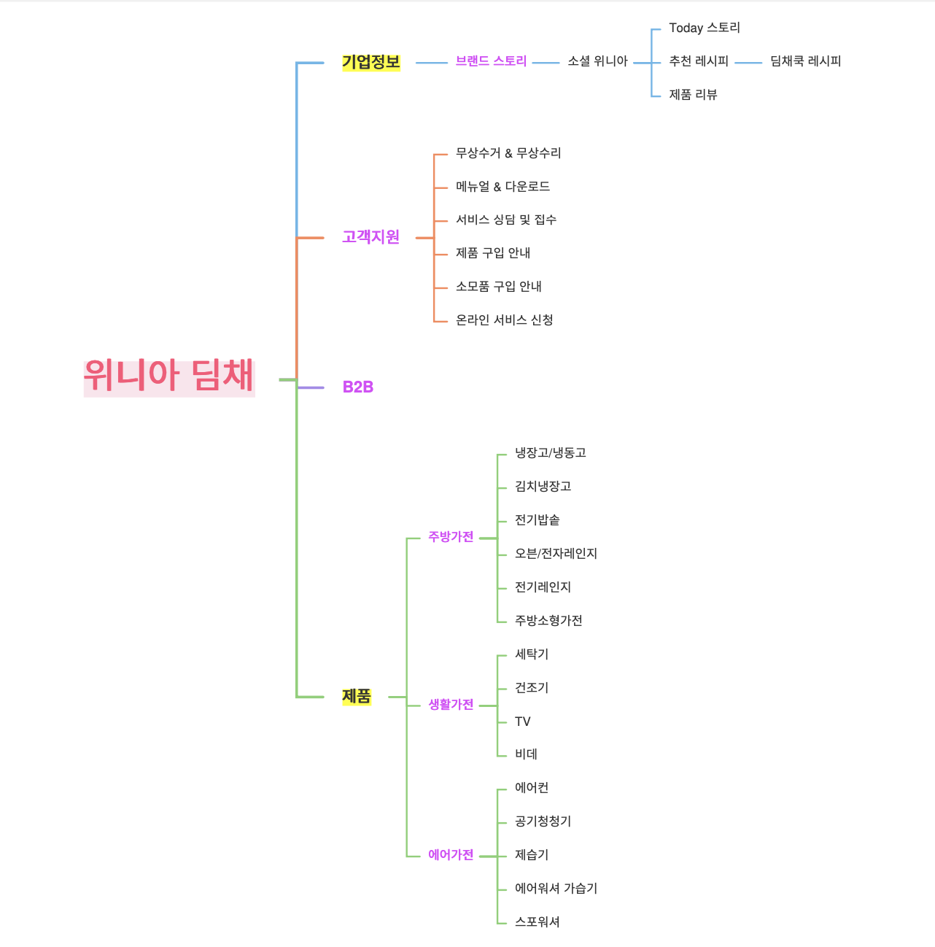
5. 웹페이지 구조 (전체 페이지 구성)
05-1 Information Architecture
사이트 구성에 따른 전체 페이지 정보구조 설계 ( 20페이지 이상 구성 )
git-mind 활용 이미지 배치

Slide 18
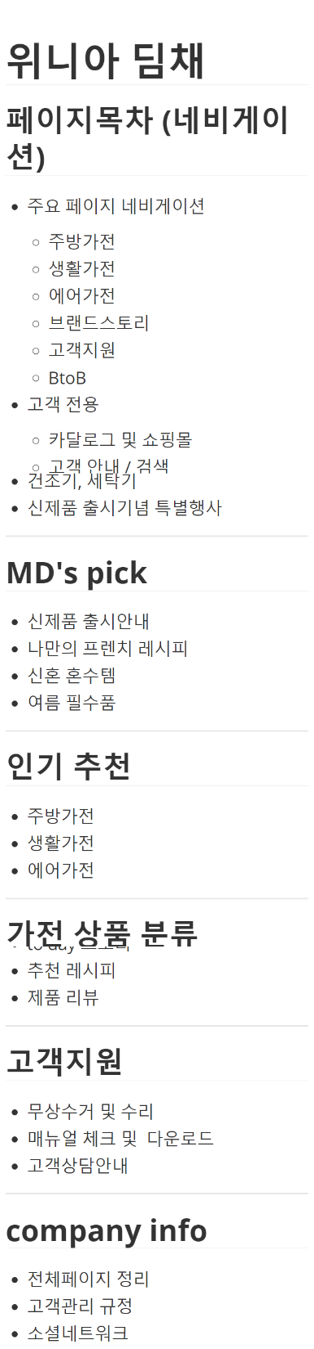
5. 웹페이지 구조 (메인 페이지 구성)
새로 만들 웹페이지 구조를 여기다가 넣는것!!!
→ 우리는 10-20페이지는 나와야 함!
05-2 메인페이지 구조화 처리
페이지 구성에 따른 레이아웃 구성을 위한 구조 정리
페이지명 : 메인페이지
git-mind 활용 내용 구성요소 배치

Slide 19
5. 웹페이지 구조 (서브 페이지 구성-3)
05-2 메인페이지 구조화 처리
페이지 구성에 따른 레이아웃 구성을 위한 구조 정리 2
페이지 명 :
git-mind 활용 내용 구성요소 배치

Slide 20
프로젝트 001 000 사이트 분석
능력단위: UIUX요구분석
제출: 이름

